Slide 1



Занимательная викторина
для детей 6 – 7 лет
Цель: развивать любознательность и потребность в приобретении новых знаний.
МБОУ Одинцовская гимназия № 14
дошкольное отделение
детский сад № 84
комбинированного вида
музыкальный руководитель:
Панченкова Маргарита Анатольевна г. Одинцово

Slide 2



Здравствуйте, дорогие ребята.
Поздравляю вас с новым учебным годом!
Сегодня мы с вами проведём небольшую викторину. Посмотрим, на сколько вы повзрослели, поумнели и готовы учиться.
Предлагаю разбиться на две команды.
И вот первое задание:

Slide 3

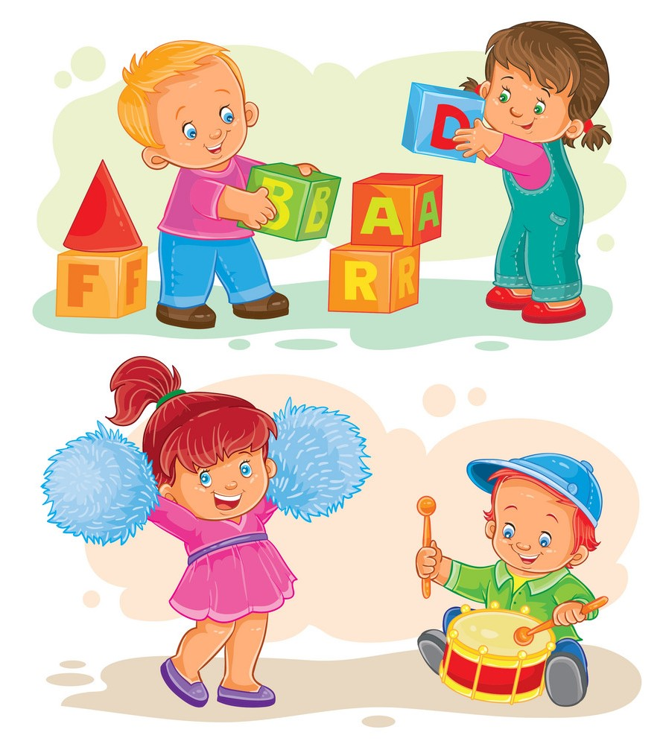
1.Давайте вспомним пословицы и поговорки об учении:
Ученье - свет, а неученье – тьма.
Не стыдно не знать, стыдно не учиться.
Грамоте учиться – всегда пригодится.
Учись доброму, так худое на ум не пойдёт.
Ученье – красота, неученье – слепота.
_______________________________________
Век живи – век учись.
Знайка всё с полуслова понимает, а Незнайка на всё только рот разевает.
Знания – твои друзья.
Знанье не водица – в рот само не станет литься.
Ученье – путь к уменью.

Slide 4

Листьям – время опадать,
птицам – время улетать,
Грибникам – блуждать в тумане,
ветру – в трубах завывать.
Солнцу – стынуть, тучам – литься,
Нам с тобой – идти учиться:
Рисовать, лепить, считать,
Строить, петь и танцевать.
А еще беречь природу, маме дома помогать,
Знать свой адрес и как шнуровки на кроссовках завязать.
2.Кто первый ответит на вопрос:
Какой праздник мы отмечаем сегодня?
Почему этот праздник отмечают именно 1-го сентября?

Slide 5
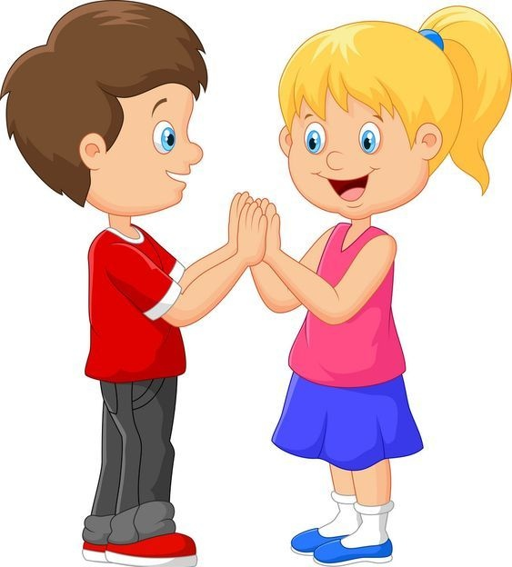
3.Игра «Это я, это я, это все мои друзья!»
Детский сад сегодня ожил после летних отпусков. Мир знаний, дети, очень сложен.
Кто в него идти готов?
Кто будет буквы изучать, читая у окошка?
Не будет к маме приставать:
«Ну почитай немножко».
Кто конструктором, друзья, овладеет без труда?
«Джип» и «Вольво» соберёт, сестру в садик отведёт?
4. Кто будет петь и танцевать, писать, читать и
рисовать, чтоб потом оценку «5» на уроках
получать?
Любит кто с утра поспать и зарядку прозевать?
Кто Капризка и лентяй? Ну-ка, быстро отвечай!

Slide 6


Мы с моей подружкой Томой
Идем вместе в детский сад.
Это вам не то, что дома!
Это школа малышат!
Здесь мы делаем зарядку,
Ложкой правильно едим,
Приучаемся к порядку!
Детский сад необходим!
На зарядку выходи
На зарядку всех буди.
Все ребята говорят:
Физзарядка – друг ребят!
На полянке мы шагаем, держим спинку ровно.
Руки выше поднимаем, дышим все спокойно. Обычная ходьба
Ой, ой, ой, ой! Покачаем головой. Повороты головой
Вправо-влево повернём, нашу шею разомнём. вправо-влево
В шубках рыженьких – лисята, На «раз» руки в стороны
В шубках сереньких – зайчата, и сделать вдох, на «два»
А в коричневых, мохнатых – наши медвежата. в и.п. «выдох»
Эх, раз! Ещё раз! Мы наклонимся сейчас! Наклоны в стороны.
Упражненье выполняем – наши спинки укрепляем.
Наклоняйтесь низко, поднимайте листик. Наклоны вперёд.
Листик жёлтый, листик красный – вот какой букет прекрасный!
А теперь, ребятки, поиграем в прядки!
Медвежата – за кустом, а зайчата – за грибком. Приседание
Белки – за травинкой, ёж – за хворостинкой.
Приседаем – 1,2,3! Ты попробуй нас найти!
На лесной опушке прыгают зверюшки! Серые зайчата, белки, медвежата. Прыжки
Стоп! Немножко отдохнём, а потом играть начнём. Упражнение на дыхание

Slide 7

4.Игра на внимательность, развитие памяти.
Через 20 секунд ответьте на вопросы.

Slide 8


Вопросы: 1. Сколько детей играет в группе?
2. В какие игрушки играют дети?
3. Сколько мальчиков на картинке?
4. Сколько девочек на картинке?
5. Какая игрушка висит под потолком?
6. Что нарисовала девочка в тетрадке?

Slide 9

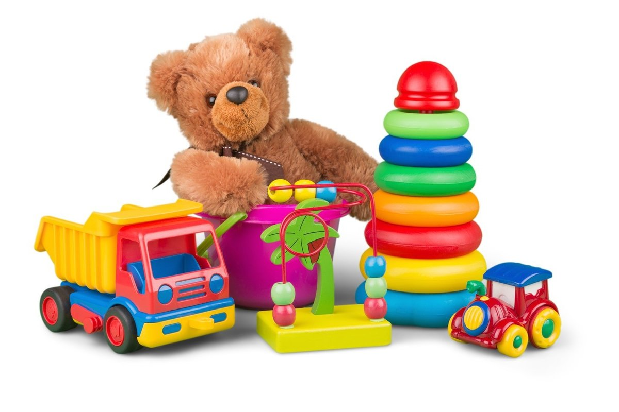
Мы спешим.
В урочный час добрый дом встречает нас.
Здесь любимые игрушки,
Здесь друзья и здесь подружки.
3.Зверь любимый весь из плюша:
Лапки, хвостик, даже уши.
(плюшевый мишка)
4.Эта мягкая игрушка –
длинноухая зверюшка.
Ей морковку в лапки дай-ка,
Ведь игрушка эта - … (зайка)
5. Загадки про игрушки:
1.Это детская площадка.
Мячик здесь, ведро,
лопатка.
И мальчишки, и девчушки
принесли с собой …
(игрушки)
2.Кирпичи возьмём цветные
Сложим домики любые,
Даже цирк для публики.
Ведь у нас есть … (кубики)
5.Кручусь-верчусь, и мне не лень
Вертеться даже целый день.
(юла)
6. Сегодня всё ликует! В руках у детворы
От радости танцуют воздушные …
(шары)

Slide 10


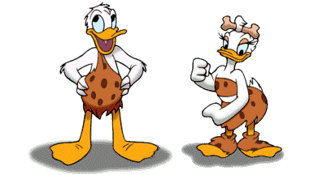
А теперь пришла пора поплясать нам, детвора!

Slide 11
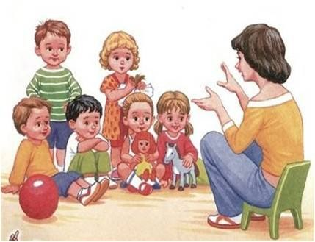
С днём знаний мы хотим поздравить
Сегодня целый детский сад.
Всем воспитателям желаем
Послушных, умненьких ребят!
А детишкам пожелаем
Веселья, смеха и добра.
Пускай они всё успевают,
Им знанья получать пора!
Вопрос:
Ребята, вы любите сказки?

Slide 12
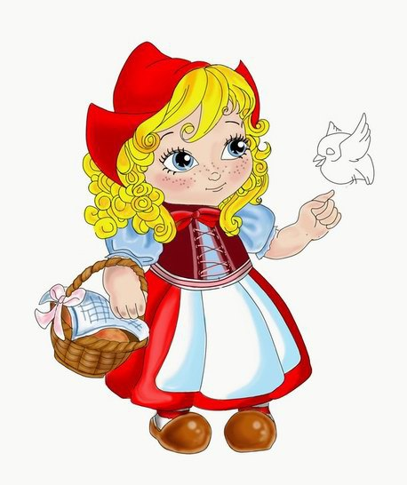
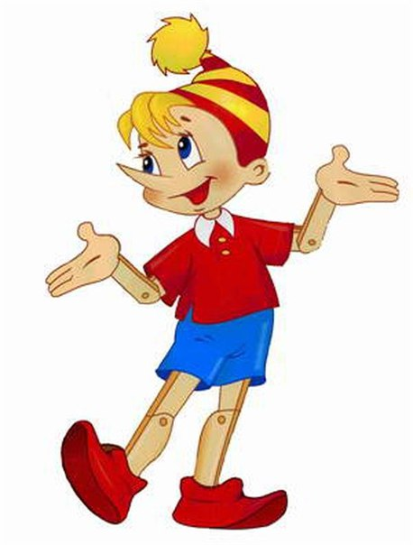
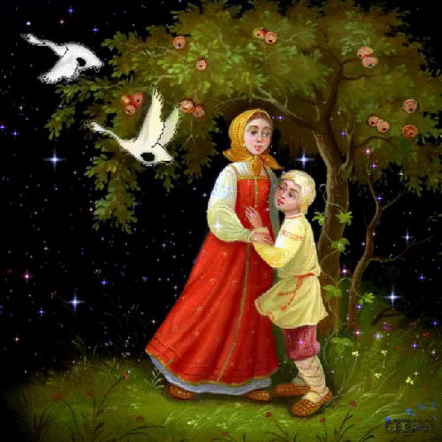
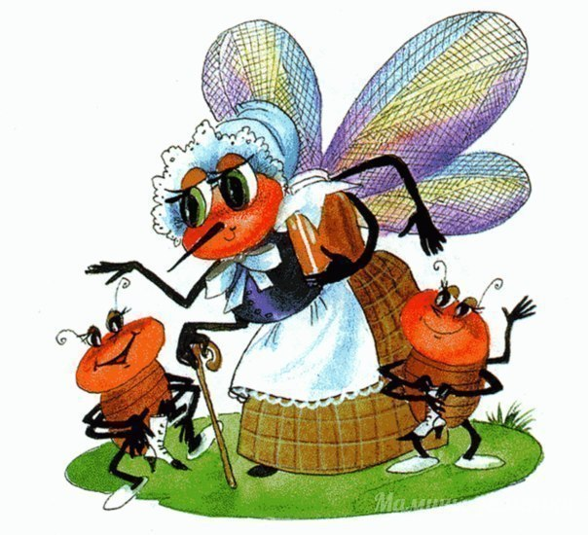
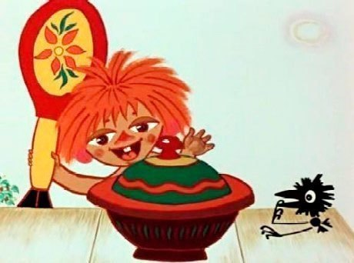
6. Предлагаю первой команде назвать
сказочных героев и название сказки.
За знание авторов команде прибавляется балл!
«Золотой ключик или приключения Буратино»
А. Н. Толстой
«Красная Шапочка» Ш. Перро
«Антошка» режиссёр
Ю. Энтин и В. Шаинский
«Гуси-лебеди» русская народная сказка
«Муха-Цокотуха» К. И. Чуковский

Slide 13

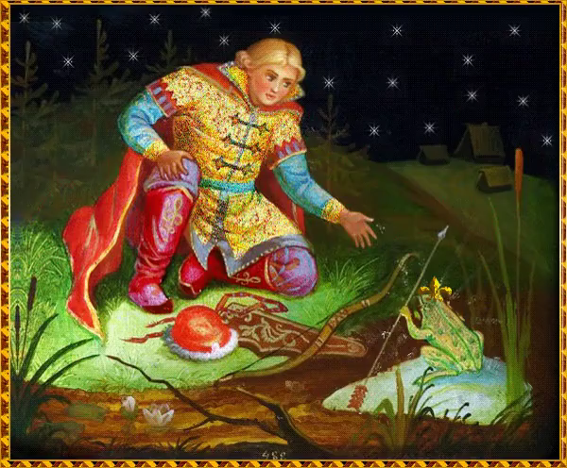
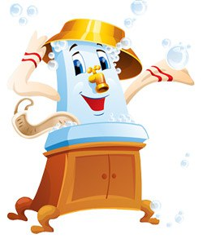


Отвечает вторая команда
«Дюймовочка» Х. К. Андерсен
«Царевна-лягушка» рус. нар. сказка
«Колобок» рус. нар. сказка
«Золушка» Ш. Перро
«Мойдодыр» К. И. Чуковский

Slide 14
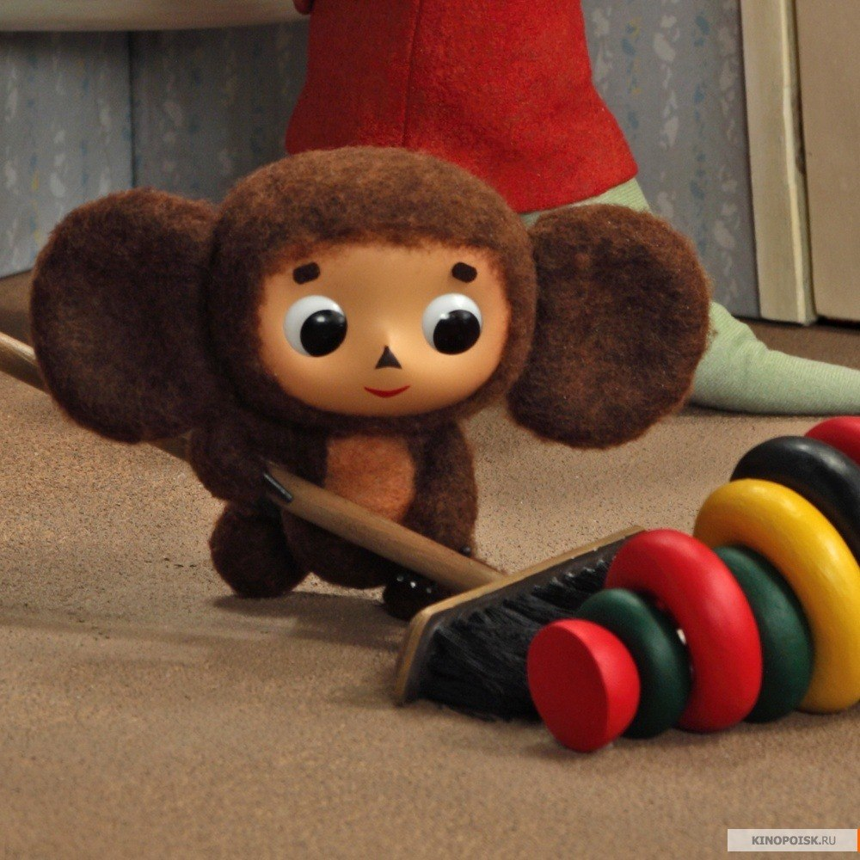
7. Конкурс на самое лучшее
исполнение песни
Побеждает та команда, которая
лучше знает текст, мелодию и
лучше передаст настроение героя.
Песня Чебурашки

Slide 15
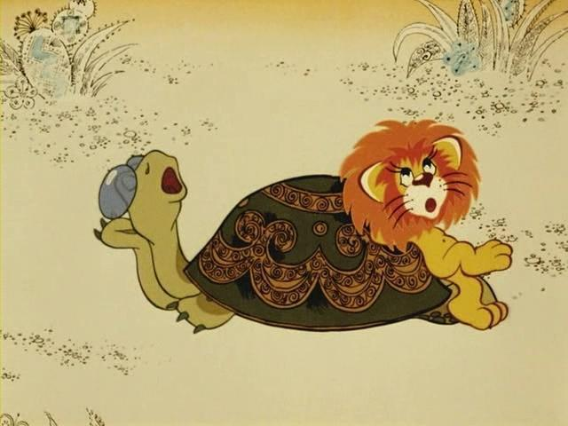
Песня львёнка и черепахи

Slide 16
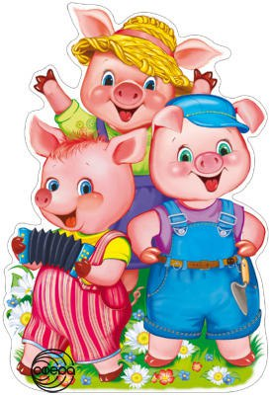
Песенка трёх
поросят

Slide 17
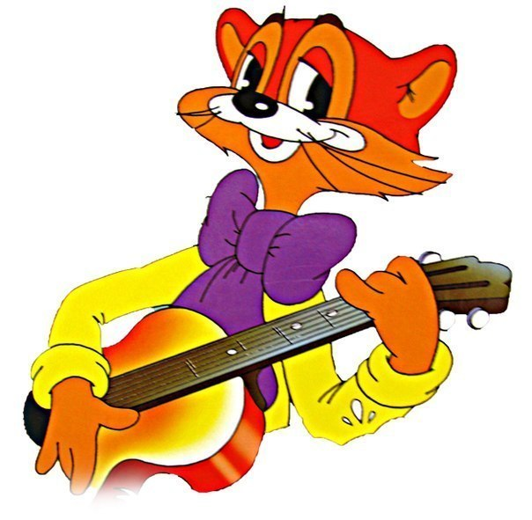
Любая песня
кота Леопольда

Slide 18


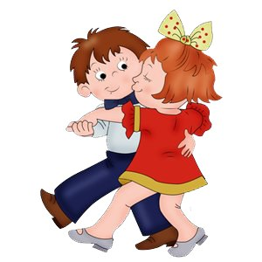

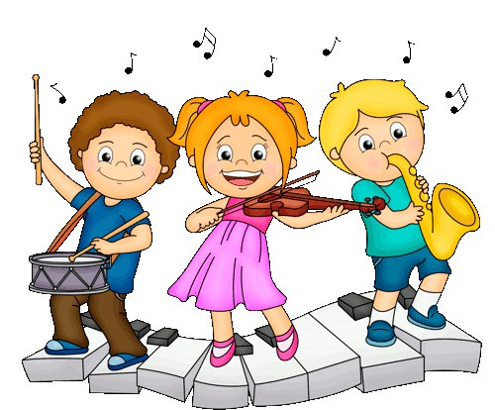
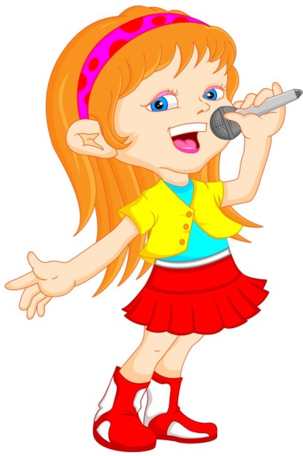
Вот и закончилась викторина. Пришла пора подводить итог.
В детсаду, в этот самый час
Пусть удача не оставит нас,
И улыбки добрые, и сиянье глаз!
Главное, что дружба с вами есть у нас.
А пока подсчитываются баллы – предлагаю спеть песню «Улыбка» (музыка В. Шаинского)

Slide 19

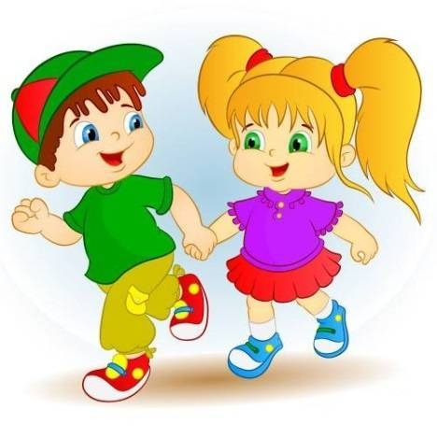
Викторина закончилась. Все ребята – молодцы!
А вот учебный год только начался.
Я вам желаю крепкого здоровья и успехов в поисках новых знаний! До новых встреч!
Используемая литература:
1. О.Н. Арсеневская «Музыкально-творческая деятельность оздоровительной направленности»
Волгоград: Учитель, 2015
2. Стихи из VK
Интернет – ресурсы:
www.uchmag.ru
google.com
Deti-i-mama.ru
https://sbornik-mudrosti.ru
Картинки из VK

